Slide 1
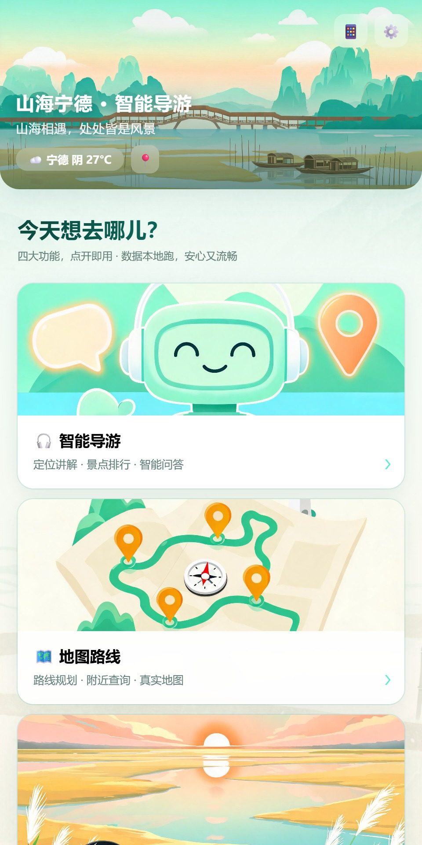
✦
TeleAgent · 星辰超级智能体
中电信人工智能科技有限公司
🎬 今天的主角
宁德文旅 AI 导游 · 真实
运行画面
智能导游
旅行攻略
AI 专业课题宣讲 · 旅游学院专场
宁德文化
地图导览
山海宁德
智能相伴
一个真实文旅 AI 应用的诞生过程
看 TeleAgent 如何把「杂活」全部干完，把创意留给人
✦ 本应用由 TeleAgent 全程协作开发
人类提需求 · AI 执行
📱 全程真实可演示
22 个景区 · 双引擎数据采集 · 学生看得懂的技术栈
中国电信 · 星辰超级智能体
全省 AI 专业课题 · 各地市认领宣讲
1 / 19

Slide 2
02
开场 · 请诚实地举个手
互动 30 秒
三个小问题，看看你跟 AI 的「交情」到了哪一步——
1
2
3
用过 ChatGPT / 豆包 /
连续用过一周以上，当成「常驻工
用它真干成过一件「正经事」的
DeepSeek 这类 AI 工具的
具」的
对话式聊天，问一句答一句
不是尝鲜，是真的在用
写报告、做数据、出方案——不是闲聊
举左手
继续举着
还举着的，今天你会带走更多
第三题手放下的同学别担心——接下来的 15 分钟，你会看到一个 AI 替人干成 19 个版本的「正经事」。
2 / 19

Slide 3
03
扫盲 · 大模型 vs 智能体
60 秒讲明白
大模型：一个聪明却「哪儿也去不了」的大脑
智能体：给大脑装上手脚和循环
ChatGPT / DeepSeek / 豆包 —— 只是「脑子」
TeleAgent —— 会自己干活的全能选手
🚫
断网：问它今天天气？它答「我不知道，我断网」
👀
有眼睛：能读你的文件、代码、数据库和网页
🤲
没手：让它看电脑里的文件？「我看不见，我没手」
✋
有手脚：能写代码、改文件、跑测试、生成 PPT
🔒
出不去：帮忙订张机票？「我连门都出不去」
🔁
会循环：想 → 干 → 看结果 → 再调整 → 交付
智能体 = 大模型 + 工具 + 自主循环调度
聪明是真聪明，惨也是真惨
你只说「要什么」，它自己想「怎么干」
今天演示的所有内容，都由智能体 TeleAgent 在本地电脑上自主完成——它会用浏览器、改数据库、跑测试、修 bug。
3 / 19

Slide 4
04
今天的「主角」：TeleAgent 星辰超级智能体
先认识一下
中国电信
自研 AI 智能应用体
4大模型
语义 / 语音 / 视觉 / 多模态全栈自研
全国首个国产化万卡多模态大模型训练平台，央企国之重器
2026 世界人工智能大会正式发布，全模态 · 全自研 · 全国产。
它不是聊天机器人，而是一个能动手干活的 AI 同事：你说目标，它
自己读文件、写代码、跑验证、修 bug、出交付物。
首批授码
国家级智能体身份码
通过信通院、电信研究院权威安全评测，长亭/奇安信渗透加固
今天要演示的整个文旅应用，就是一个普通人与 TeleAgent 协作做
出来的。
14+50项技能
通用技能 + 教育专属技能
PPT、文档、海报、架构图、数据分析……开箱即用持续扩展
本地运行
数据留在自己电脑
福建属地化服务团队随叫随到，学生免费用、扫码即装
一句话记住它：大模型是大脑，TeleAgent 是装上手脚、会自己跑圈的完整智能体。
4 / 19

Slide 5
05
演示主角 · 宁德文旅 AI 导游
全程真实演示
一个为宁德旅游量身定制的全能 AI 导游
（下一节讲它怎么来的）
🎧
📸
智能导游
旅行攻略
22 个景区 语音讲解、随问随答、离线也能用；支持自
拍照机位、潮汐时刻、小红书美食榜实时采集更新
己注册账号
📖
🗺️
宁德文化
地图导览
白茶、畲族、廊桥等 7 大文化专题问答 + 实地打卡景
附近查询、一键路线规划、营业中状态、走到哪导到哪
区
22
9
7
0
收录景区（含双 5A）
拍照机位数据
文化专题问答
第三方运行依赖
这不是产品宣传图——每一页功能、每一行代码，都是 TeleAgent 在这两天里一点点做出来的。
5 / 19

Slide 6
06
揭秘 · 这个应用是怎么来的
真实协作过程
🙋
📖
✍️
🤖
① 人类提需求
② AI 读懂现状
③ AI 改代码
④ AI 自验证
「给景区数据库加一个筛选按钮，可
TeleAgent 自己读全部现有代码，找
自己写前端弹窗、后端接口、数据库
打开真实浏览器模拟点击每一个按
多选标签、分组显示」——一句话，
到表格渲染函数、搜索逻辑、数据库
迁移；改完自己跑自动化测试，测试
钮，检查重叠、截断、配色——相当
不用写需求文档。
结构，理解后再动手。
不过自己修到过。
于自带质检员。
→
→
→
「主界面加一个拍照机位筛选……做个多选，再点一下取消那种。」
—— 这是真实需求原话，没有标点，没有格式，AI 全听懂了
↑ 人类要做的全部事情：说清楚想要什么（打字或说话都行）
两天时间，这样的「一句话需求 → 完整交付」循环发生了 29 轮，应用从 0 迭代出 19 个大版本。
6 / 19

Slide 7
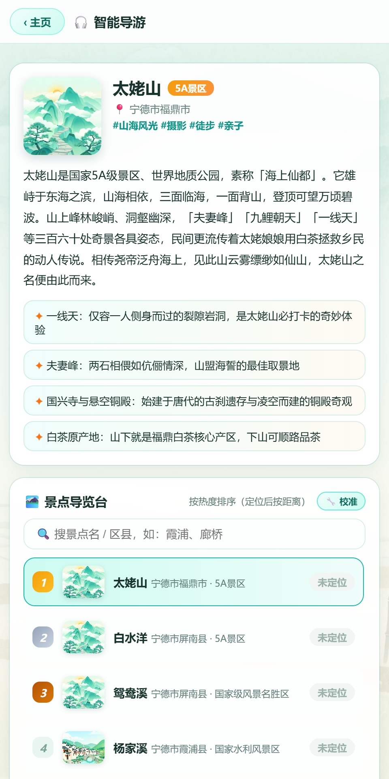
07
演示 ① 智能导游
左手 = 22 个景区讲解
太姥山的「私人讲解员」
（真实运行画面）
🎧
语音讲解，像导游在身边
景区故事、看点、路线建议，全程中文语音播报，戴耳机边走边听
💬
随问随答，不限于固定台词
「一线天挤不挤？」「老人去合适吗？」——基于景区知识库即时回答
📴
断网也能用
讲解与问答内置本地知识库，深山景区没信号照样讲解；联网后自动升级为在线大模型回答
👤
每个游客有自己的账号
注册登录、头像昵称、个人记录，还能收藏景点
22
43
3
景区全覆盖
条知识库问答
种讲解模式
「景区讲解」这种专业活——写文案、做页面、配知识库、调试语音，全部由 TeleAgent 独立完成。
7 / 19

Slide 8

08
演示 ② 旅行攻略
会自己「刷小红书」的攻略页
拍照机位 + 潮汐时刻 + 美食榜
（真实运行画面）
📷
9 个官方机位攻略
北岐日出、东壁日落、沙江S湾——每个机位：最佳时段、装备建议、潮汐
口诀
🌊
潮汐时刻自动计算
农历日期自动换算大潮日，摄影老师看了都说准
🔥
小红书美食榜，一键更新
点一下「🔄 更新」，AI 自动浏览小红书、统计哪家店被提及最多、补全坐
标地址——
全程无人值守
9
5+
秒级
机位完整攻略
美食口碑榜
数据更新
更新数据时 AI 会自己打开浏览器、搜索、阅读、汇总——像极了深夜赶攻略的你，只是它只要几十秒。
8 / 19

Slide 9
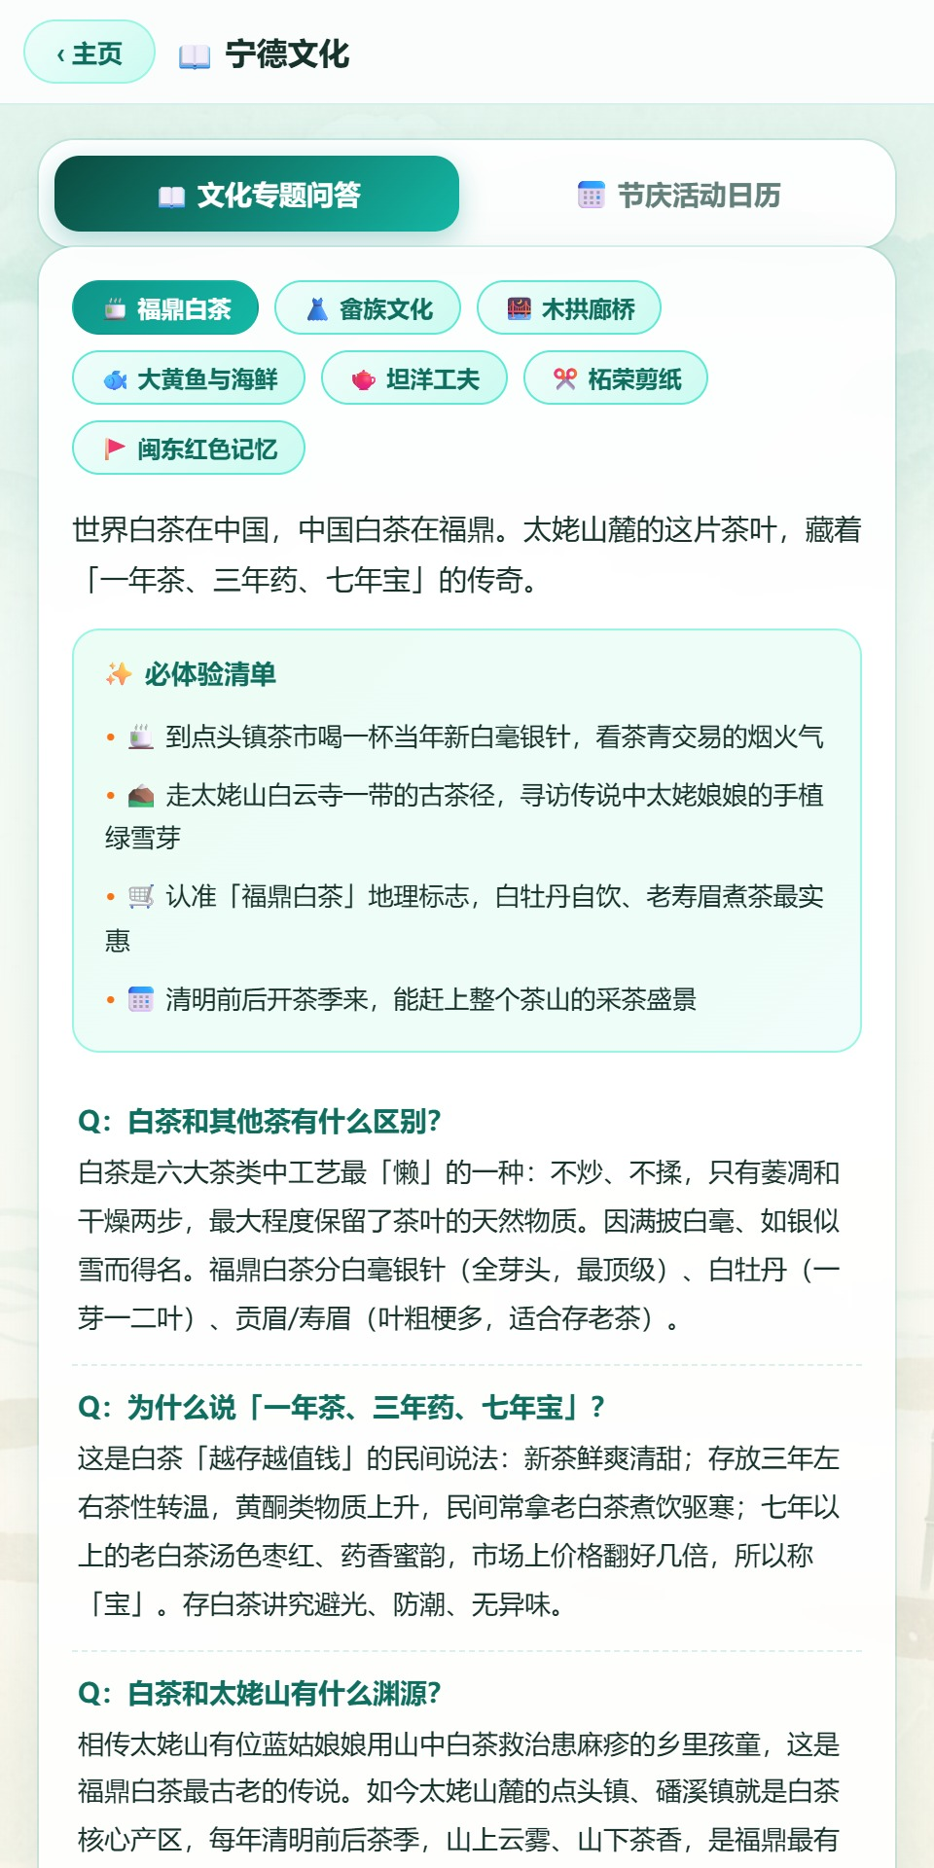
09
演示 ③ 宁德文化
文旅专业的移动百科
把「地方文化」装进学生口袋
（真实运行画面）
🍵 福鼎白茶
👗 畲族文化
🌉 木拱廊桥
🐟 大黄鱼
🫖 坦洋工夫
✂️ 柘荣剪纸
🚩 红色记忆
📖
7 大文化专题，一问一答讲透
白茶「一年茶三年药七年宝」是什么讲究？廊桥为什么桥上有屋？专业级内容，口语化表达
🏛️
实地打卡景区
每个专题关联可实地探访的景区卡片，点击直接跳转智能讲解——从文化认知到实地出游，一条链路
✨
对旅游专业的意义
这就是「资源转化」的活案例
——把地方文化资料变成可交互、可传播、可迭代的数字产品，正是文旅策划的核心能力
文化专题内容全部收录在独立数据库里，老师学生在后台就能编辑——课堂作业可以直接改进产品。
9 / 19

Slide 10
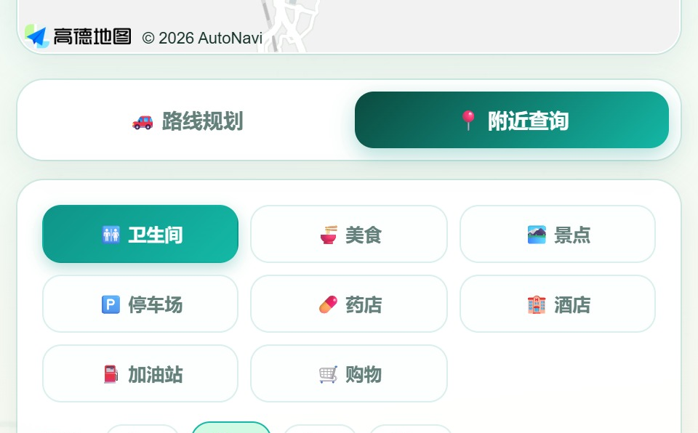
10
演示 ④ 地图导览与附近查询
走到哪，导到哪
像本地朋友一样的活地图
（真实运行画面）
🧭
「到这去」一键路线
查到附近任何一家店，点「到这去」——起点终点自动填好，驾车/公交/步
行路线秒出
🟢
营业中状态提示
餐厅营业到几点、药店还开不开门，结果列表直接标注，免得白跑一趟
⭐
自家景区优先展示
附近的「精选景区」带⭐标识、可一键听讲解——和高德数据合并排序，
不丢自己的私货
右图：三都澳附近的实时查询——距离排序、营业状态、到这去按钮、自
8
按距离
家精选标注，一次给全。
分类（卫生间/加油站/药店…）
自动排序 + 步行时间估算
路线规划、周边搜索这类功能要接高德开放平台 API——写接口、配参数、处理限流，全部由 TeleAgent 独立搞定。
10 / 19

Slide 11
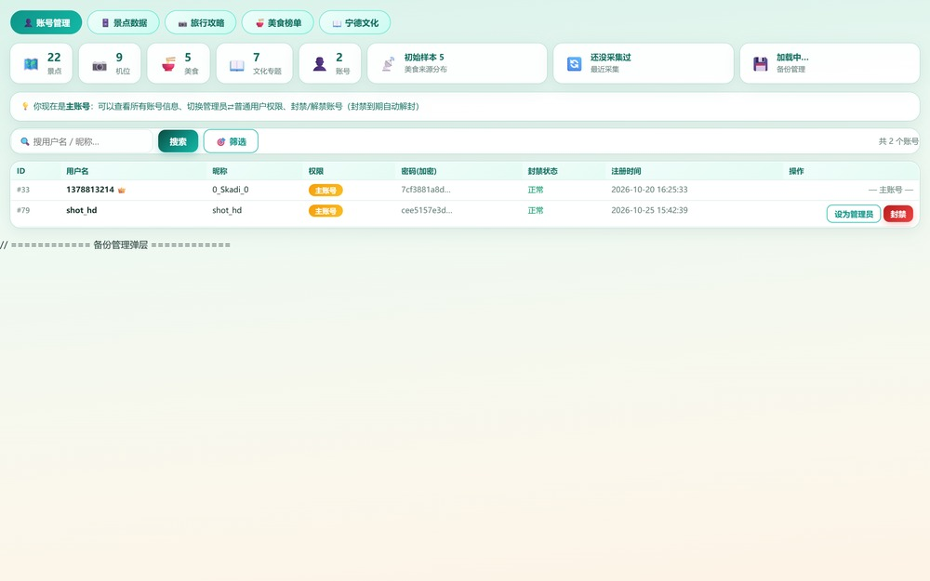
11
背后的数据管理后台
给学生和老师的管理面板
全部数据
看得见、管得了
📊 仪表卡总览
景区、机位、美食、文化、账号五类数据一
屏看全
🎯 多维筛选
按名称/区县/用途/来源任意组合筛选，一
键导出结果
💾 自动备份
启动+每日自动备份，误删数据一键恢复到
任一时间点
👤 多账号权限
主账号/管理员/普通学生三级权限，课堂协
作互不干扰
这一整套管理系统——数据库、接口、前端、安全——没有任何程序员参与，全部出自 TeleAgent 之手。
11 / 19

Slide 12
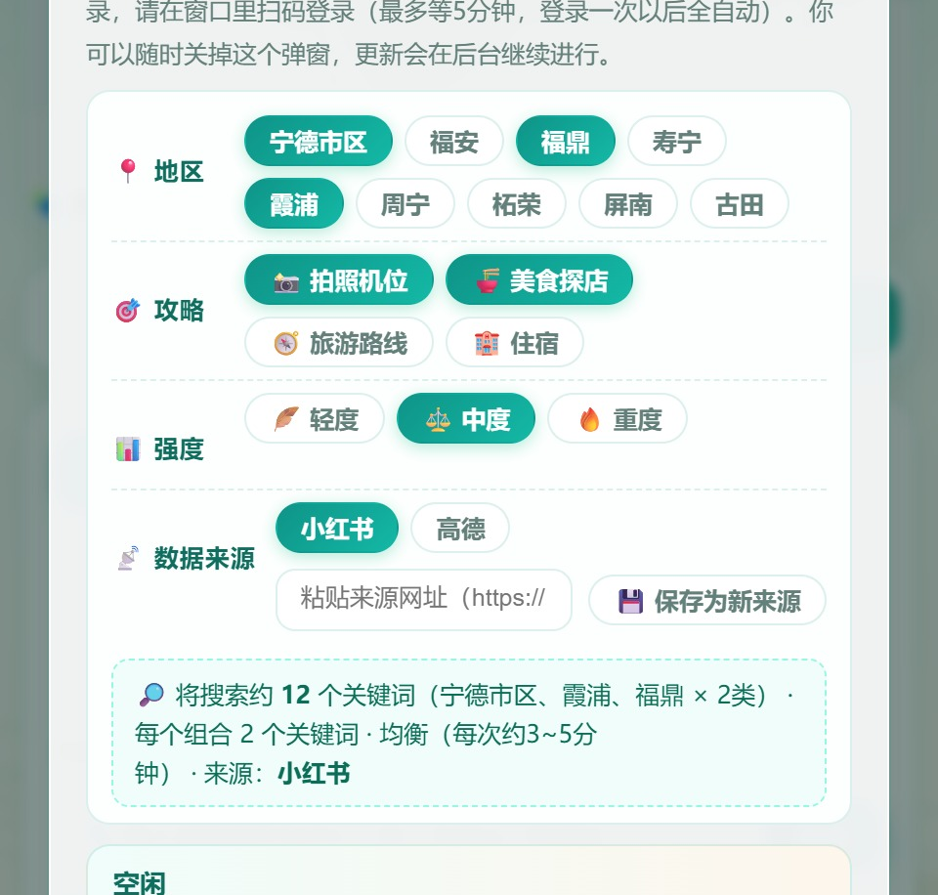
12
数据从哪来 · 双引擎自动采集
应用会自己「进货」
人只管提要求，数据自动进门
小红书引擎
🔥 口碑热度
自动浏览小红书美食笔记，统计哪家店被提及最多，连招牌菜、人均价位都整理好——模拟人类刷
笔记的节奏，防风控、防限流。
口碑榜
提及计数
招牌菜提取
坐标补全
高德引擎
📡 权威地理
纯网络接口秒级拉取 POI 数据——店名、精确坐标、地址、类型一次到位，免登录、零风险，新
店自动入库。
秒级采集
免登录
坐标精确
自动去重
右图：更新面板可选数据来源（小红书/高德/自定义），选地区和
类型，点一下开始更新——像点外卖一样简单。
对旅游专业而言，这就是数据采集+治理的完整链路：多源接入、查重合并、统一管理、可溯源。
12 / 19

Slide 13
13
技术架构 · 学生也看得懂
没有黑盒
🖥️ 前端（游客看到的）
⚙️ 后端（跑在自己电脑）
🔌 外部能力（按需接入）
原生 HTML/CSS/JS
零框架
Python 标准库
零第三方依赖
推荐
高德开放平台
免 Key 代理
不用装任何东西，手机扫码浏览器直接用；界面就是标准
一个 .py 文件起服务，学校机房、个人笔记本、断网环境
地图、路线、POI 数据、营业状态；内置限流保护与降级
网页技术，计算机课学过就能看懂一半
都能跑
提示
四大模块 + 地图
SQLite 双数据库
大模型 API（可选）
导游 / 攻略 / 文化 / 地图导览，共享一套数据，一键跳转
业务主库 + 独立文化库分库存储，自动备份保留 10 份、
配置任意 OpenAI 兼容接口即解锁无限问答；不配也能用
联动
一键恢复
本地知识库
为什么是它？
可讲——旅游专业学生也能看懂数据结构；可改——后台改一条数据前台立刻生效，课堂实验友好；可迁——换一份景点数据就是「泉
州版」「武夷山版」，这就是可复用的数字资产而非一次性作业。
选型逻辑：教学友好 + 部署最简 + 数据可迁移——这是 AI 和人一起权衡架构的结果，不是炫技。
13 / 19

Slide 14
14
两天协作的「数字战绩」
每一项都有验证记录可查
📦
🧪
🗄️
⚙️
19个
290+
5张
20+
大功能版本
项自动化测试
数据表
项后台能力
从空目录到完整应用
每项功能都有脚本验证
景点/机位/美食/文化/账号
筛选/排序/导入导出/备份
📈 版本演进路径
v14
v19
v26
今天
数据库后台
多维筛选
附近闭环
宣讲版
v17
v22
v29
账号体系
双源采集
备份恢复
这些数字的背后是一个事实：
人类负责「要什么」，AI 负责「怎么做到」
——而且每个版本都有自动化测试和备份记录，错了能回滚，风险可控。
这就是智能体跟「生成个网页就完事」的最大区别：它做的不是一次性 Demo，而是能持续迭代的活产品。
14 / 19

Slide 15
15
旅游学院师生 · 怎么用它
从明天就能开始的场景
🎓 学生
学习 / 实践 / 参赛
👨‍🏫 教师
备课 / 科研 / 课程建设
📖
课程学习助手——课堂录音转知识点、文献综述、错题诊断，比抄笔记
📝
教案与课件——一键生成互动课件、教学 PPT、案例库；本宣讲材料
快十倍
即由 TA 制作
📊
数据课业——问卷统计、游客数据清洗、Excel 公式，说一句话出报表
🔬
科研提效——文献综述、问卷分析、访谈转写、图表绘制，从数天压缩
到数小时
🗺️
课程设计 / 毕业设计——本讲座的文旅应用就是活案例：需求→原型→
实现，AI 陪你走完
🏫
AI+课程改革——把「智能体应用」引入课程，用真实案例教学，学生
动手不改代码
🏆
参赛拿奖——海峡 AI 创意大赛，用 TA 从选题到路演 PPT 全流程辅
助，下一页详说
🤝
校企课题——本应用模式可复制到任何县市文旅局：教师带队、学生分
组、TA 落地
💼
求职作品集——做出的应用就是简历上最硬的一行字
关键不是「学会 AI」——而是用 AI 把专业能力放大：懂旅游的人 + 会干活的 AI = 别人做不出的产品。
15 / 19

Slide 16
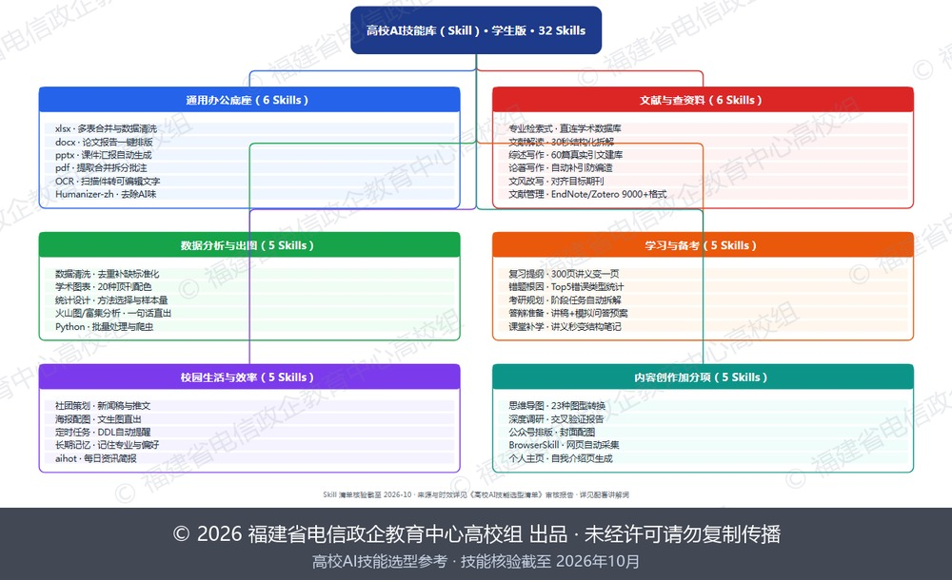
16
海峡大学生 AI 创意大赛 · 就在眼前
文化旅游赛道
省教育厅主办，六大赛道任你选
福建省教育厅 · 福州大学承办 · 覆盖全省 50 所高校 · 报名 10 月 15 日截止
🎯 文化旅游
现代农业
医疗健康
工业制造
智慧海洋
具身智能
用 TA 参赛 · 8 分钟做完赛前准备
官方演示实录
1
读材料——把大赛通知丢给 TA，规则要点自动提炼
2
定选题——分析往届项目 + 结合专业方向，生成候选选题
3
出方案——技术方案、创新点、落地路径一次成型
4
做 Demo + PPT——像今天的文旅应用一样，直接做出来
参赛即有收获：获奖名单由省教育厅发文公布；作品可以继续孵化成真实项目——就像
今天这个宁德文旅应用。每队 ≤7 人，正好一个小组的规模。
右图：TeleAgent 技能库（学生版）——从文献综述、数据分析到 PPT、海报、Demo，参赛全流程的技能都内置好了。
16 / 19

Slide 17
17
重要提醒 · 智能体是学习利器，不是作弊工具
学术伦理底线
⚠️
高校对 AI 使用规范日趋严格。会「用」是加分项，会「偷」是违规线——这两者的边界，请从第一天就记清楚。
📝
📝
📉
不代写
不代考
不伪造数据
智能体帮你整理思路、梳理文献、提供框架——但论
可以帮你在考前模拟练习、诊断错题——但考试、测
AI 可以分析、清洗、可视化你的真实数据——但数
文的核心观点、实验过程和结论必须自己完成，且按
评、在线课程必须自己完成，这没有任何例外。
据本身必须真实。编造数据一经发现，代价远超一次
规定声明 AI 使用情况。
作业。
独立思考永远是底线
—— AI 负责体力活，你负责判断力和创造力
本讲座演示的文旅应用，全程由人提需求、人做决策、AI 执行——这个模式本身就是学术规范的最佳示范。
17 / 19

Slide 18

18
现在，就装一个
现场注册 · 有积分好礼
↓ 官方注册通道（截图）
把今天看到的
「AI 同事」带回宿舍
① 扫码注册（最快）
手机扫右侧二维码 → 注册 TeleAgent → 下载并登录桌面端，积分立刻到账。
② 官网下载
访问 www.teleai.com.cn/product/teleagent 下载桌面端，注册时填写邀请码
HM7JA2 绑定，同样得积分。
免费
3000
本地
学生免费用
注册送积分
数据不上云
装好以后，桌面上就多了一个24 小时待命的 AI 同事——写文档、做 PPT、处理数据、开发应用，随叫随到。
18 / 19

Slide 19
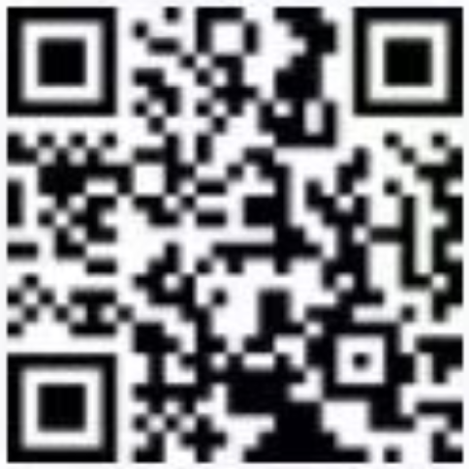
山 海 宁 德 · 智 能 相 伴
把杂活丢给 AI，
把时间还给思考。
愿你们把省下来的时间，花在机器替代不了的地方——
走更远的路，见更多的人，想更深的问题。
现在扫码注册 TeleAgent
邀请码 HM7JA2 · 注册送
3000 积分
TeleAgent 星辰超级智能体 · 中国电信 · 全省 AI 专业课题宣讲 · 感谢聆听
19 / 19

